Slide 1

DAS GRÜNE HERZ KROATIENS
Bunte und abenteuerliche Landschaft
Graz, 2014.

Slide 2


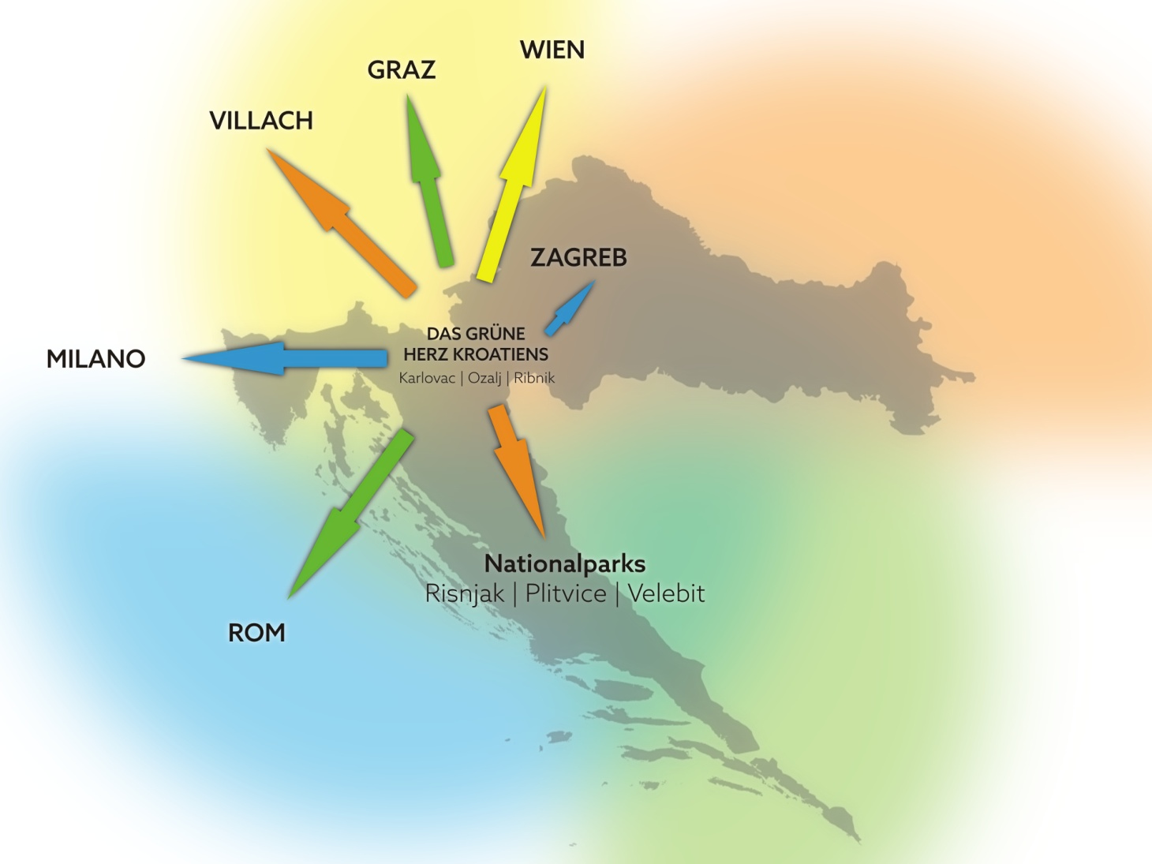

Slide 3
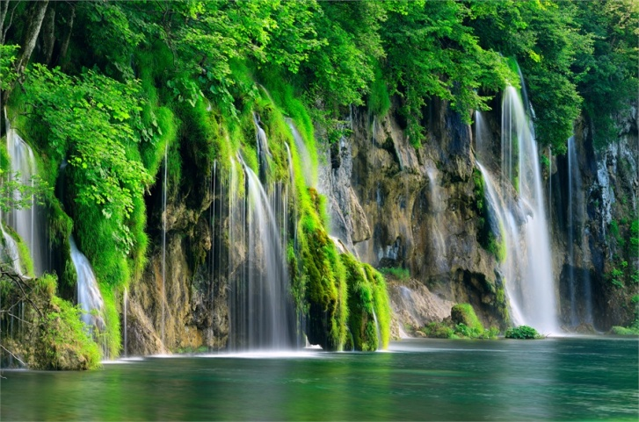
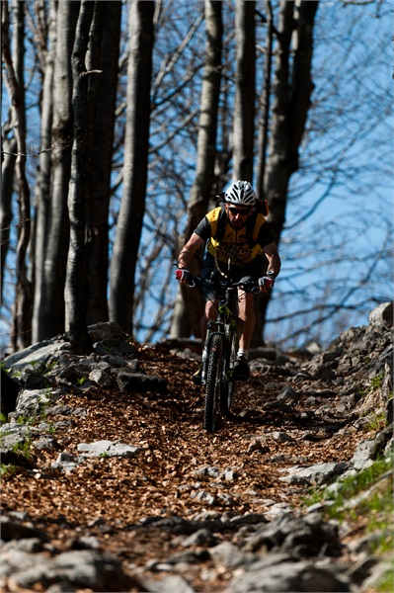
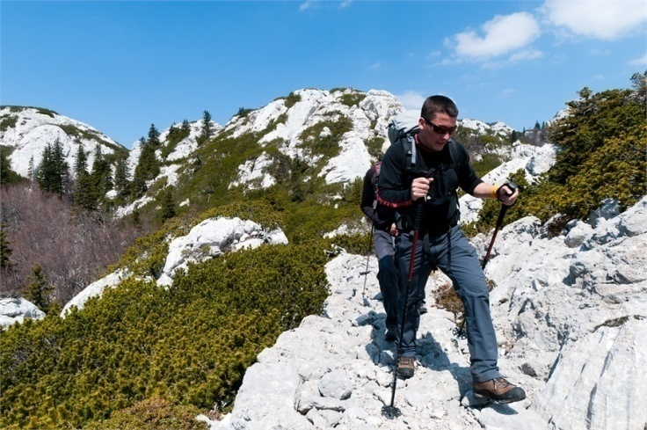
Der Nationalpark Plitvicer Seen
Der Nationalpark Risnjak
Der Nationalpark Nord Velebit

Slide 4
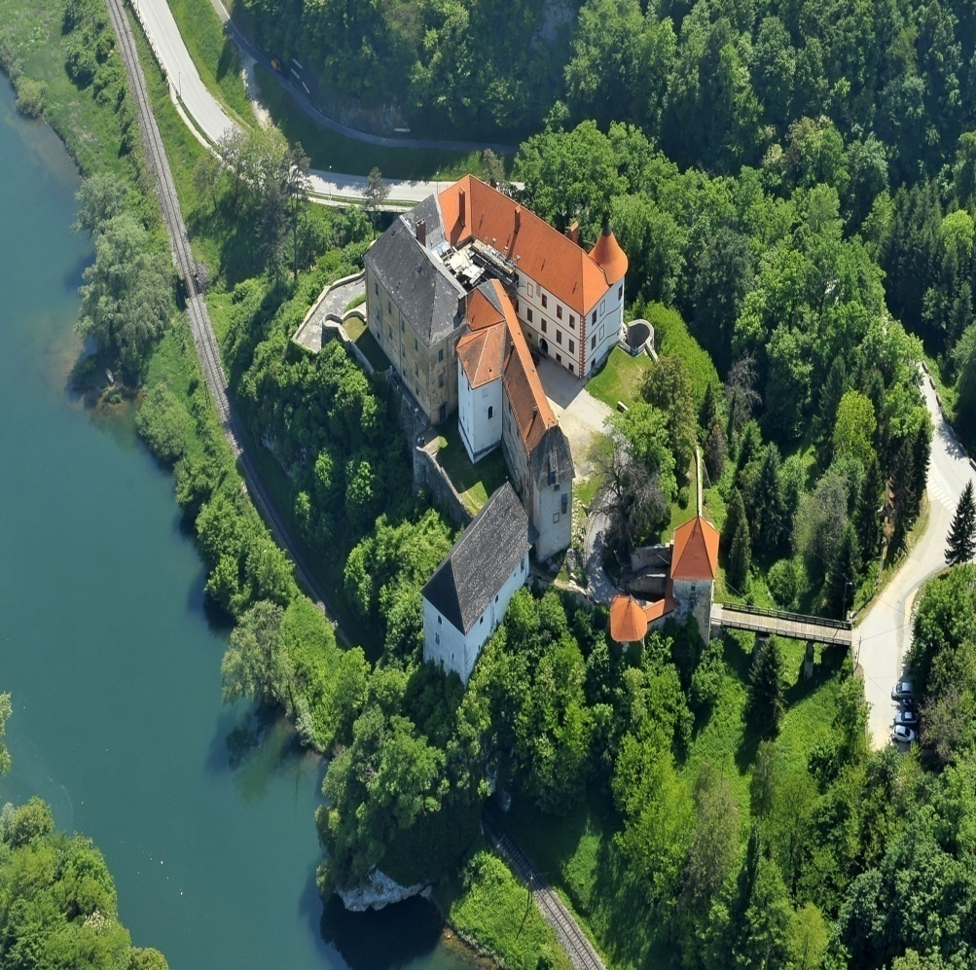
AKTIVURLAUB
WEIN UND GASTRONOMIE
REICHES KULTURERBE DER DESTINATION

Slide 5
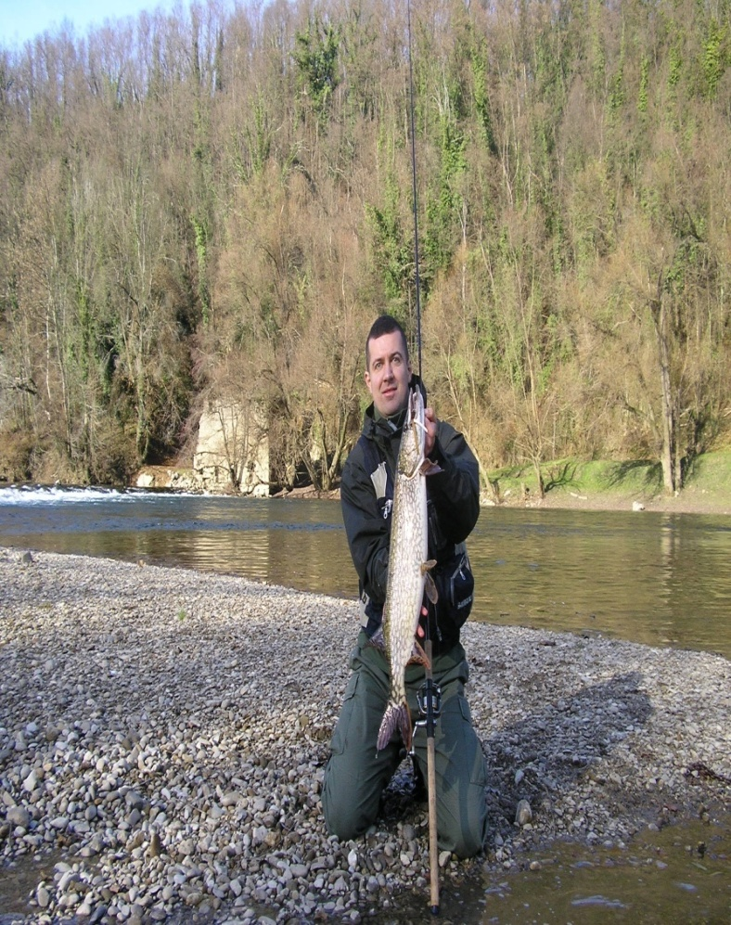
Aktivurlaub
Fahrradtourismus
Sportangeln – “fangen und freilassen”
Weiher (Kunstseen) und Flüsse

Slide 6
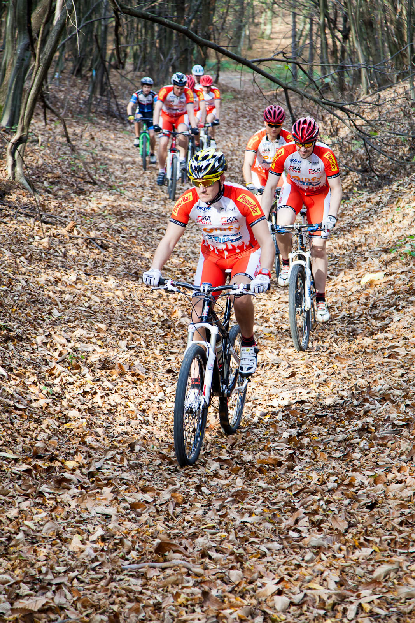
Aktivurlaub
Abgegrenzte, auf Karten eingezeichnete und markierte Radwege
Radwege für Freizeit- und Querfeldeinradler, und für Mountainbiking

Slide 7
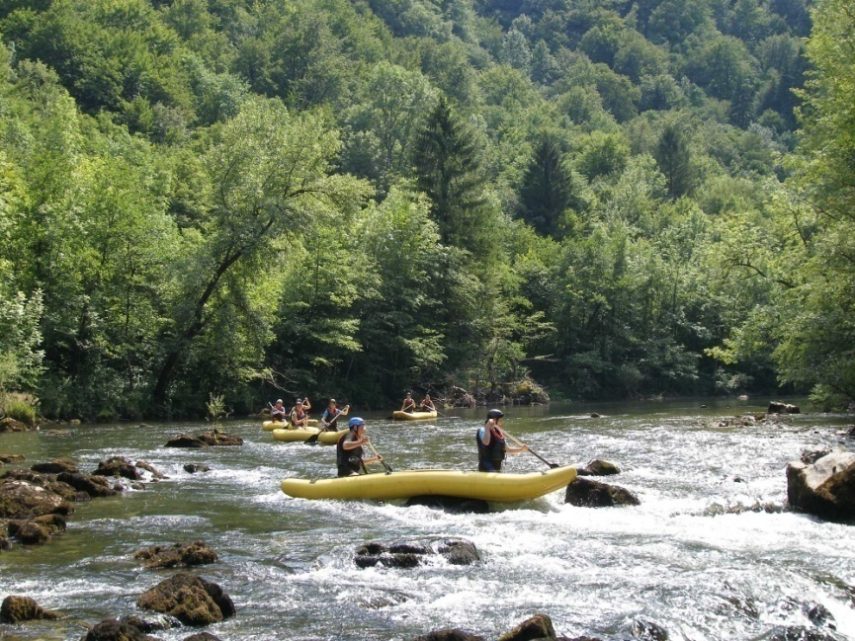
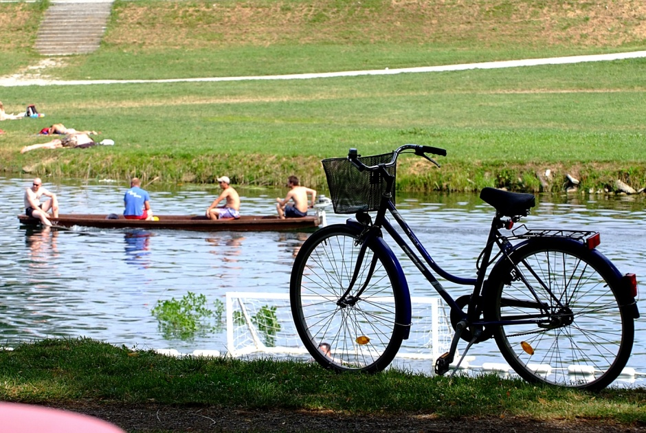
Aktivurlaub
Warme und saubere Flüsse –
Korana, Kupa, Mrežnica, Dobra
Baden, Rudern, Kanufahren und Rafting

Slide 8
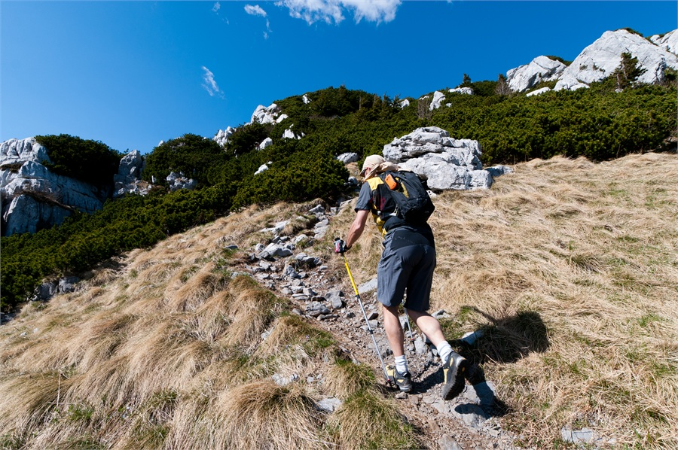
Aktivurlaub
Freizeitgestaltung:
Nordic Walking
Trekking
Bergwandern
Baden in Flüssen

Slide 9
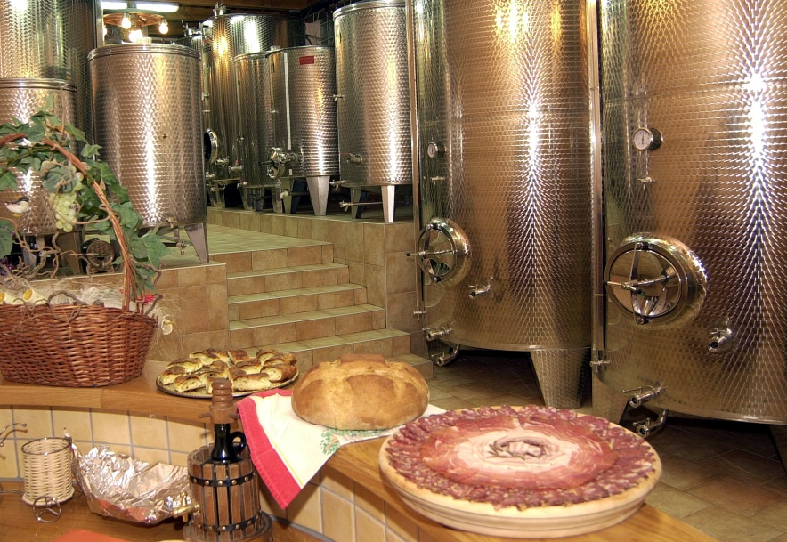
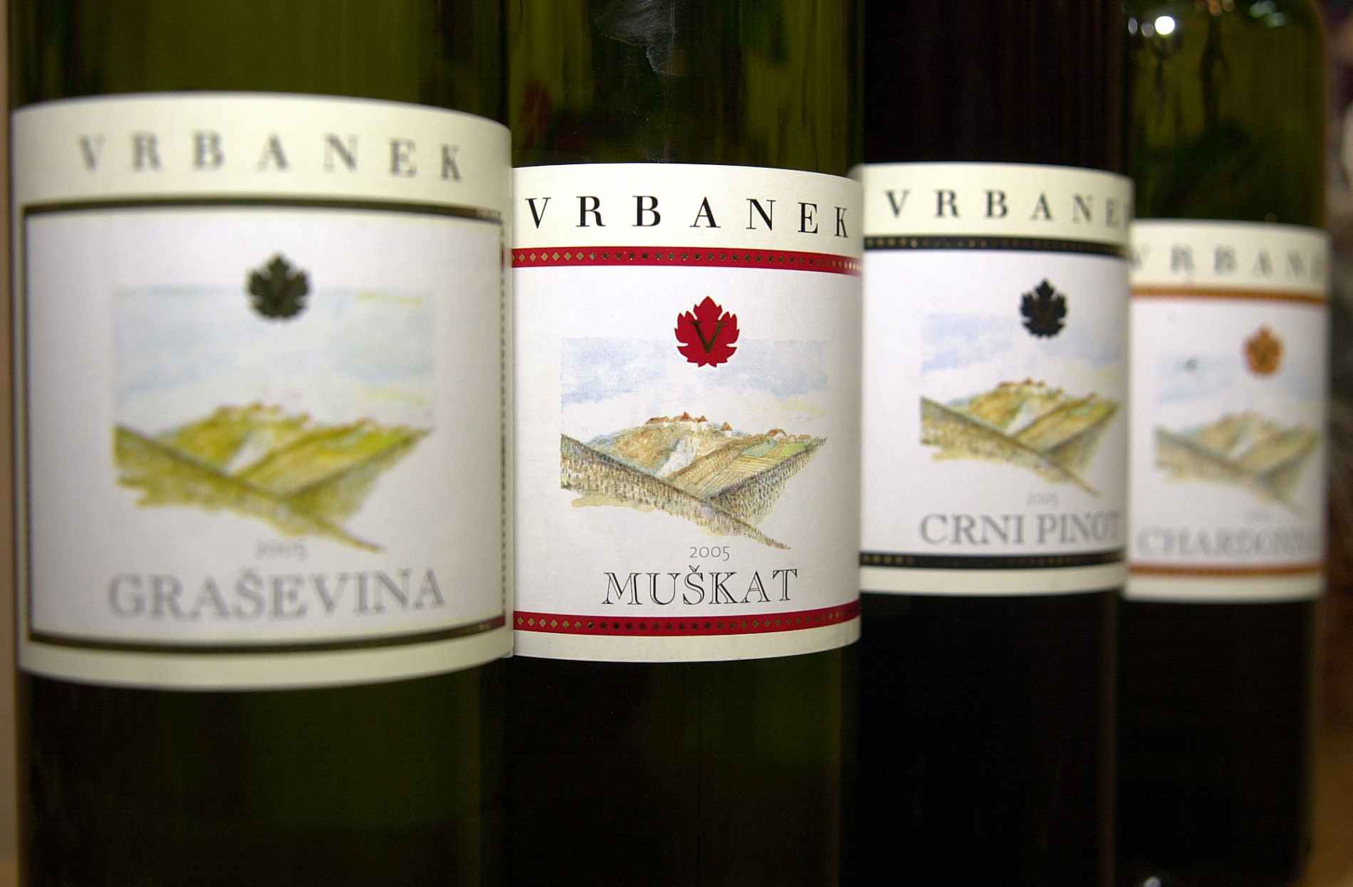
Wein und Gastronomie
Nahrungsmittel aus denen wir Mahle zubereiten: autochtone Früchte, Haarwild, Süßwasserfisch, Käse, Wein, Bier

Slide 10
Das Gastronomieangebot wird von folgenden historischen Fakten beeinflusst:
Alte Handelswege, die deise Region SEIT DER ANTIKE mit dem Meer verbanden (der Austausch von Nahrungsmitteln wurde gefördert)
Die 4 Flüsse, die in einander einfliessen
Die Region Karlovac als Schnittpunkt vom Osten unde Westen (aus det Zeit des Osmanischen Reichs und der Österreichisch-Ungarischen Monarchie)

Slide 11
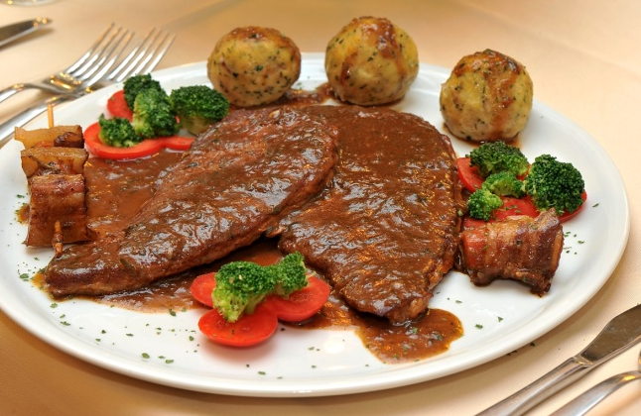
Autochtone Gerichte:
Auf lokal vorhandene Nahrungsmittel basiert:
FISCH
HAARWILD
PILZE (UND ANDERE AUTOCHTONE WALDFRÜCHTE)

Slide 12
Autochtone Gerichte:
Auf Tradition basiert:
TRADITIONELLE KÄSEN (Weg des Käses – Mini-Käsereien)
TRADITION DER WEINERZEUGUNG (schrifliche Quellen stammen aus dem Jahr 1550 – Weinstraßen)
HONIG UND ANDERE BIENENPRODUKTE (Imkervereine)
SAUERKRAUT (aus Ogulin)
BIER (Brauerei Karlovac seit 1854)

Slide 13
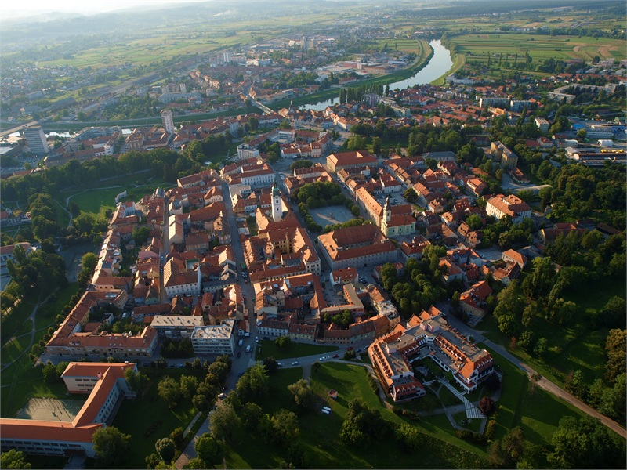
REICHES KULTURERBE DER DESTINATION
Karlovac - Renaissancestadtkern

Slide 14
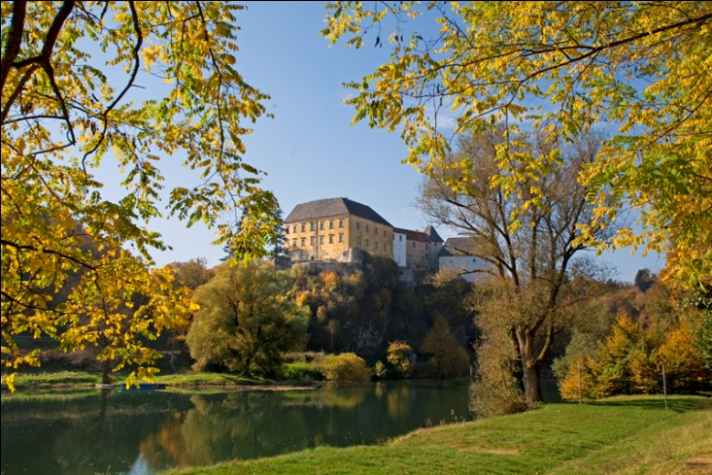
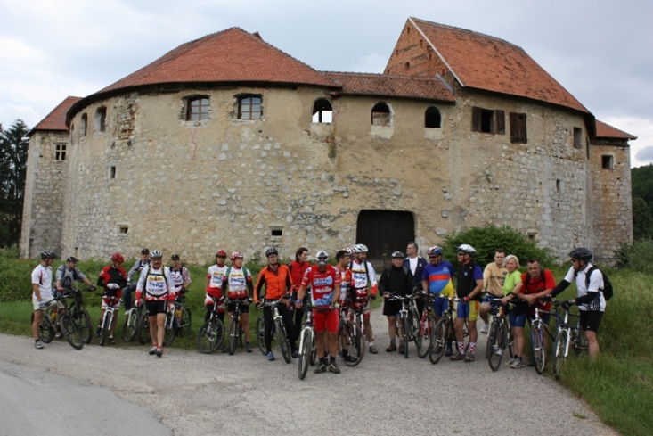
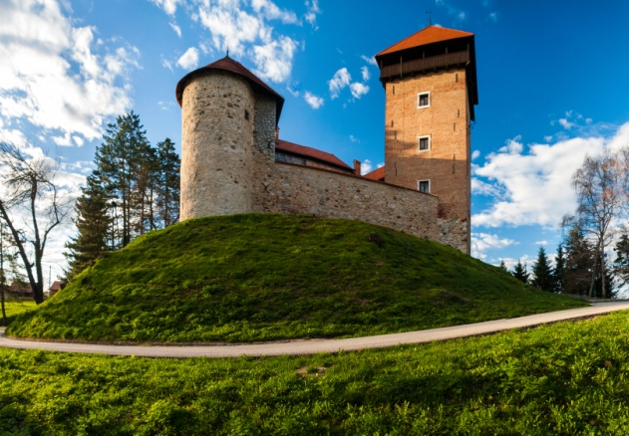
REICHES KULTURERBE DER DESTINATION
Altestädte: Ozalj, Dubovac, Wasserburg Ribnik

Slide 15
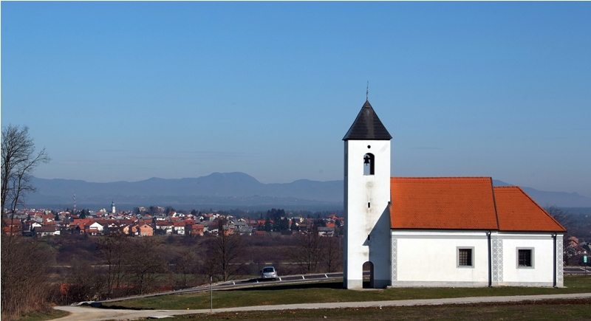
REICHES KULTURERBE DER DESTINATION
Pauliner Klöster Kamensko und Svetice

